Slide 1
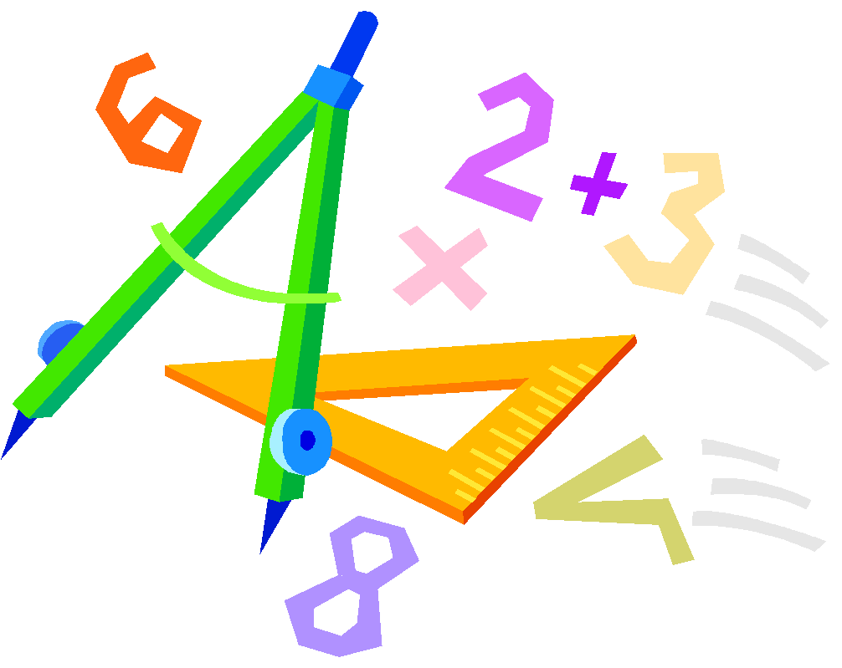
ОБИМ ПРАВОУГАОНИКА И КВАДРАТА
МАТЕМАТИКА 4.РАЗРЕД

Slide 2
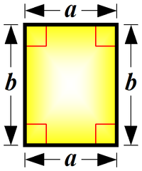
ПРАВОУГАОНИК
4 угла
4 тјемена
4 странице
Наспрамне странице су једнаке.
МАТЕМАТИКА 4.РАЗРЕД

Slide 3
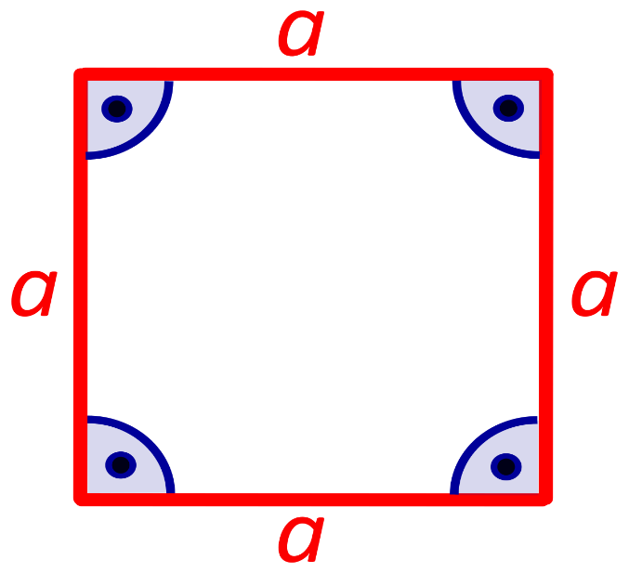
KВАДРАТ
4 угла
4 тјемена
4 странице
Наспарамне и сусједне странице су једнаке.
МАТЕМАТИКА 4.РАЗРЕД

Slide 4
Обим је збир свих страница једне геометријскoг облика. Обим обиљежавамо великим словом О. ОБИМ ПРАВОУГАОНИКА О = 2 · a + 2 · b = 2 · (a + b)
OБИМ КВАДРАТА О = 4 · а
а
b
b
а
а
а
а
а
МАТЕМАТИКА 4.РАЗРЕД

Slide 5
1. Израчунај обим правоугаоника чије су странице a = 13 cm, a
b = 4 dm.
a = 13 cm
b
b = 4 dm = 40 cm
a
O =?
O = 2 · a + 2 · b
О = 2 · (а + b)
O = 2 · 13 cm + 2 · 40cm
O = 2 · (13 cm + 40 cm)
O = 26 cm + 80 cm
O = 2 · 53 cm
O = 106 cm
O = 106 cm
МАТЕМАТИКА 4.РАЗРЕД

Slide 6
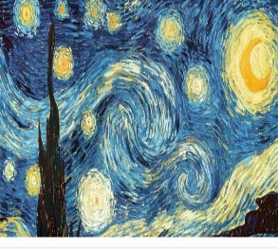
2. Колика дужина рама је потребна да се урами слика квадратног облика,
чија је страница 48 cm ?
a = 48 cm
O = 4 · a
O = ?
O = 4 · 48 cm
O = 192 cm
Oдговор: Да би се урамила слика квадратног облика потребан је рам дужине 192 cm.
3. Колика је дужина странице квадрата ако је његов обим 9 m 6 dm?
O = 9 m 6 dm = 96 dm
O = 4 · a
Пр. 96 dm = 4 · 24 dm
а = ?
96dm = 4 · a
96 dm = 96 dm
a = 96 dm : 4
a = 24 dm
МАТЕМАТИКА 4.РАЗРЕД

Slide 7
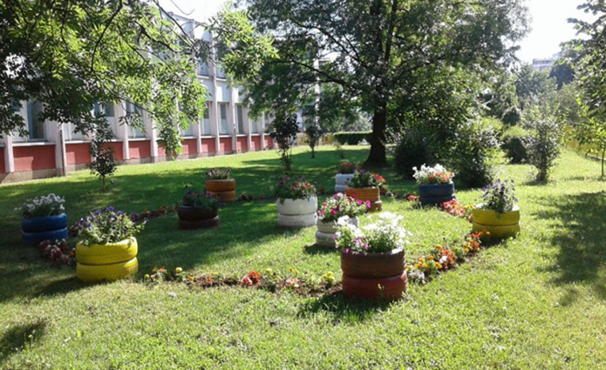
4. Школско двориште има облик правоугаоника. Дужина дворишта је 45 m, а обим 210 m. Израчунај ширину школског дворишта.
a = 45 m
O = 2 · a + 2 · b
O = 210 m
210 m = 2 · 45 m + 2 · b
210 m = 90 m + 2 · b
b = ?
2 · b = 210 m – 90 m
2 · b = 120 m
b = 120 m : 2
b = 60 m
Пр. 210 m = 2 · 45 m + 2 · 60 m
210 m = 90 m + 120 m
210 m = 210 m
МАТЕМАТИКА 4.РАЗРЕД

Slide 8
5. Обим правоугаоника и квадрата је исти и износи 184 cm. Дужина једне странице правоугаоника је 2 пута мања од дужине странице квадрата. Израчунај дужину друге странице правоугаоника.
О = 4 · а
184 cm = 2 · 23 cm + 2 · 69 cm
O = 2 · a + 2 · b
О = 184 cm
O = 184 cm
184 cm = 46 cm + 138 cm
а=?
a = 46 cm : 2 = 23 cm
184 cm = 184 cm
b = ?
184 cm = 4 · а
184 cm = 2 · 23 cm + 2 · b
а = 184 cm : 4
184 cm = 46 cm + 2 · b
а = 46 cm
2 · b = 184 cm – 46 cm
2 · b = 138 cm
b = 138 cm : 2
b = 69 cm

Slide 9
ЗАДАЦИ ЗА САМОСТАЛАН РАД :
1. Израчунај обим спортског терена ако је његова ширина 22 m, a дужина 40 m.
2. Страница квадрата је 9 mm. Колико пута ће бити већи обим новог квадрата ако страницу повећамо 6 пута?
МАТЕМАТИКА 4.РАЗРЕД

